Slide 1
Rol van ergotherapie in de (geriatrische) revalidatie

Slide 2
Domeinen ergotherapie
Cognitie
ADL
Arm/hand
IADL
Re-integratie
Mobiliteit
Comfortzorg
Valpreventie

Slide 3
https://www.youtube.com/watch?v=Ud5Fp279g4Y

Slide 4
Casus - Anamnese
André is 80 jaar.
Val thuis met femurfractuur en schouderfractuur.
PFNA en conservatief beleid schouder.

Slide 5
Casus – Anamnese
Alleenwonend in een huis met trappen.
1x/14 dagen poetshulp
2 kinderen (betrokken)
Alle andere huishoudelijke taken zelfstandig.
Reed met de wagen.
March zonder loophulpmiddel.

Slide 6
Bepalen van behandeldoelen
Samen met de cliënt
Onrealistisch tijdens start van reva – motivatie
Doelen bijstellen tijdens behandeltraject

Slide 7
Algemeen werkingsprincipe
Anamnese/testing
Behandeling/oefening
Adviesverlening

Slide 8
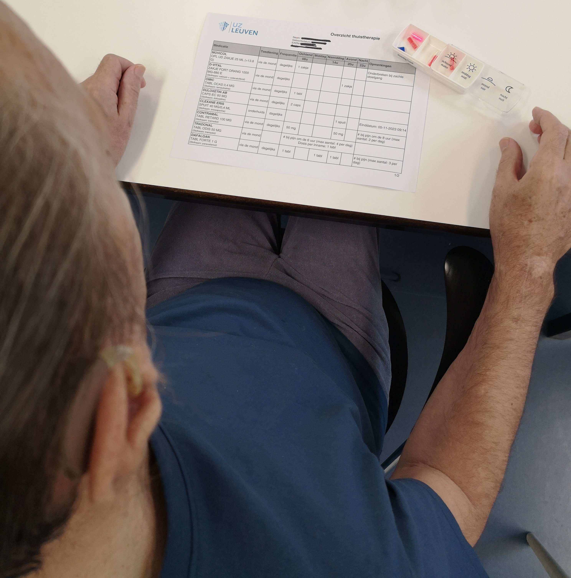
Activiteiten Dagelijks Leven
Wassen
Kleden
Eten/drinken
Toiletgebeuren
Klaarzetten medicatie

Slide 9
Instrumentele ADL
Koffie zetten
Ontbijt bereiden
Koken van een maaltijd
Was/strijk
Medicatie klaarzetten/beheer
Tuinieren
Verzorgen van huisdieren

Slide 10
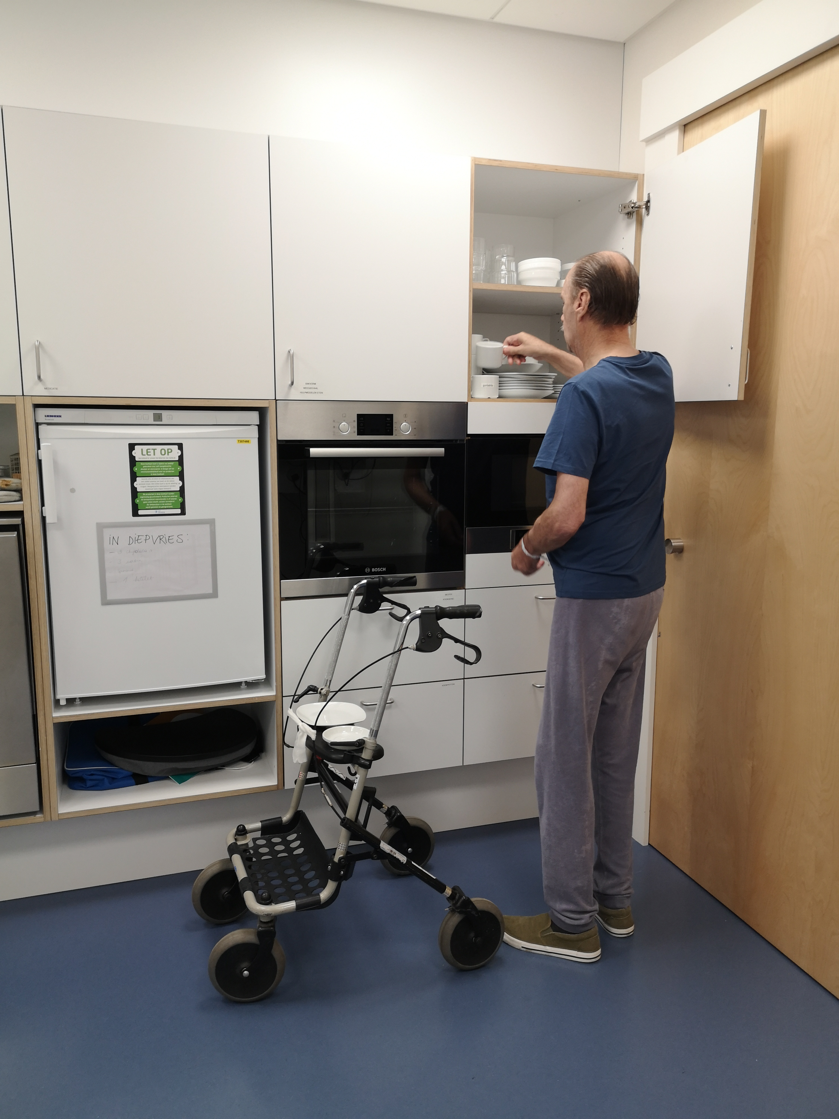

Slide 11
Arm/hand revalidatie
Mobilisatie schouder, elleboog en hand
Grove motoriek
Fijne motoriek
Sensorisch revalidatie
Functioneel inschakelen van de arm
Spalken/sling
eenhandigheidtraining

Slide 12
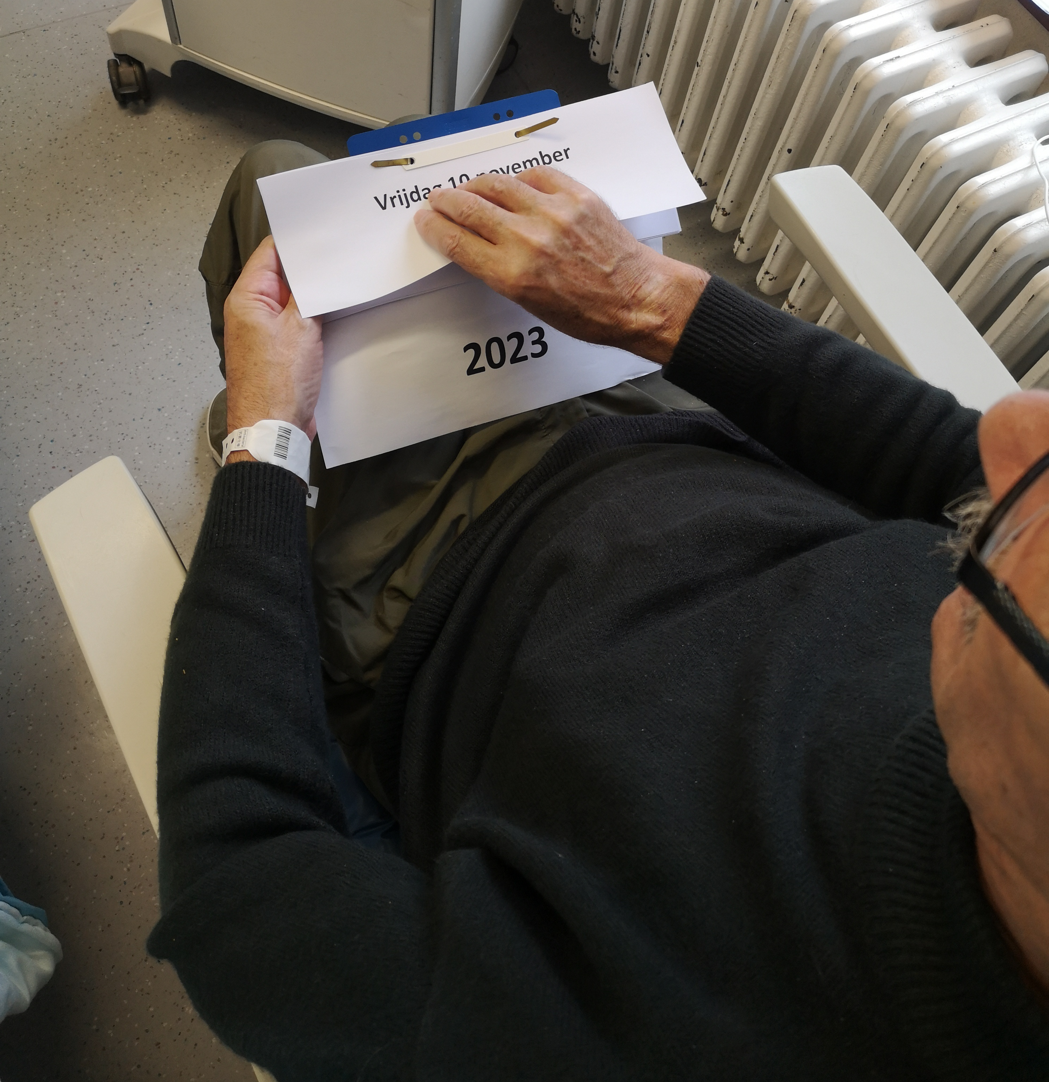
Cognitie
Screening MMSE/Moca
Training
Compensatie

Slide 13
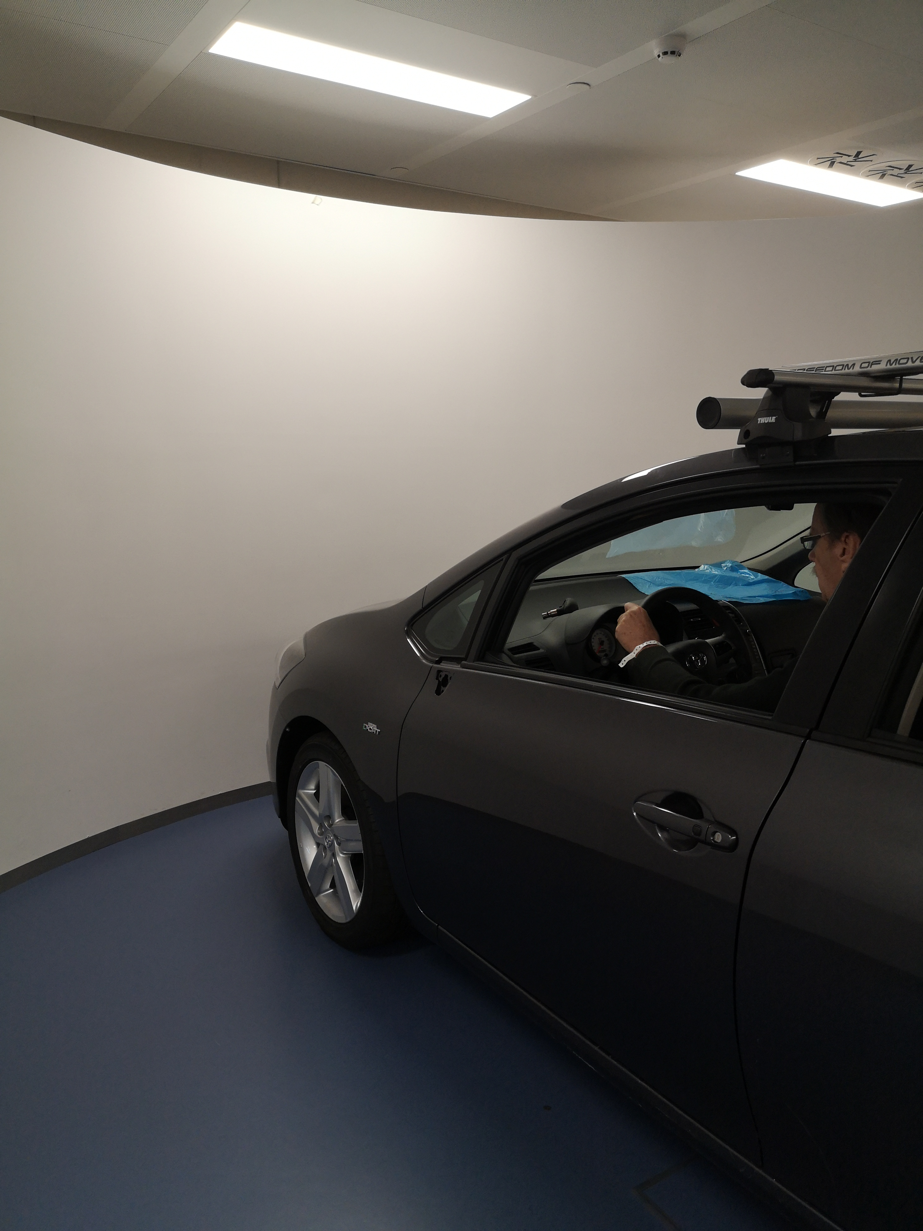
Mobiliteit
Transfers
March
Auto-rijden
Fietsen in het verkeer
Gebruik openbaar vervoer
Rollatorgebruik
Rolstoelen/scooters

Slide 14
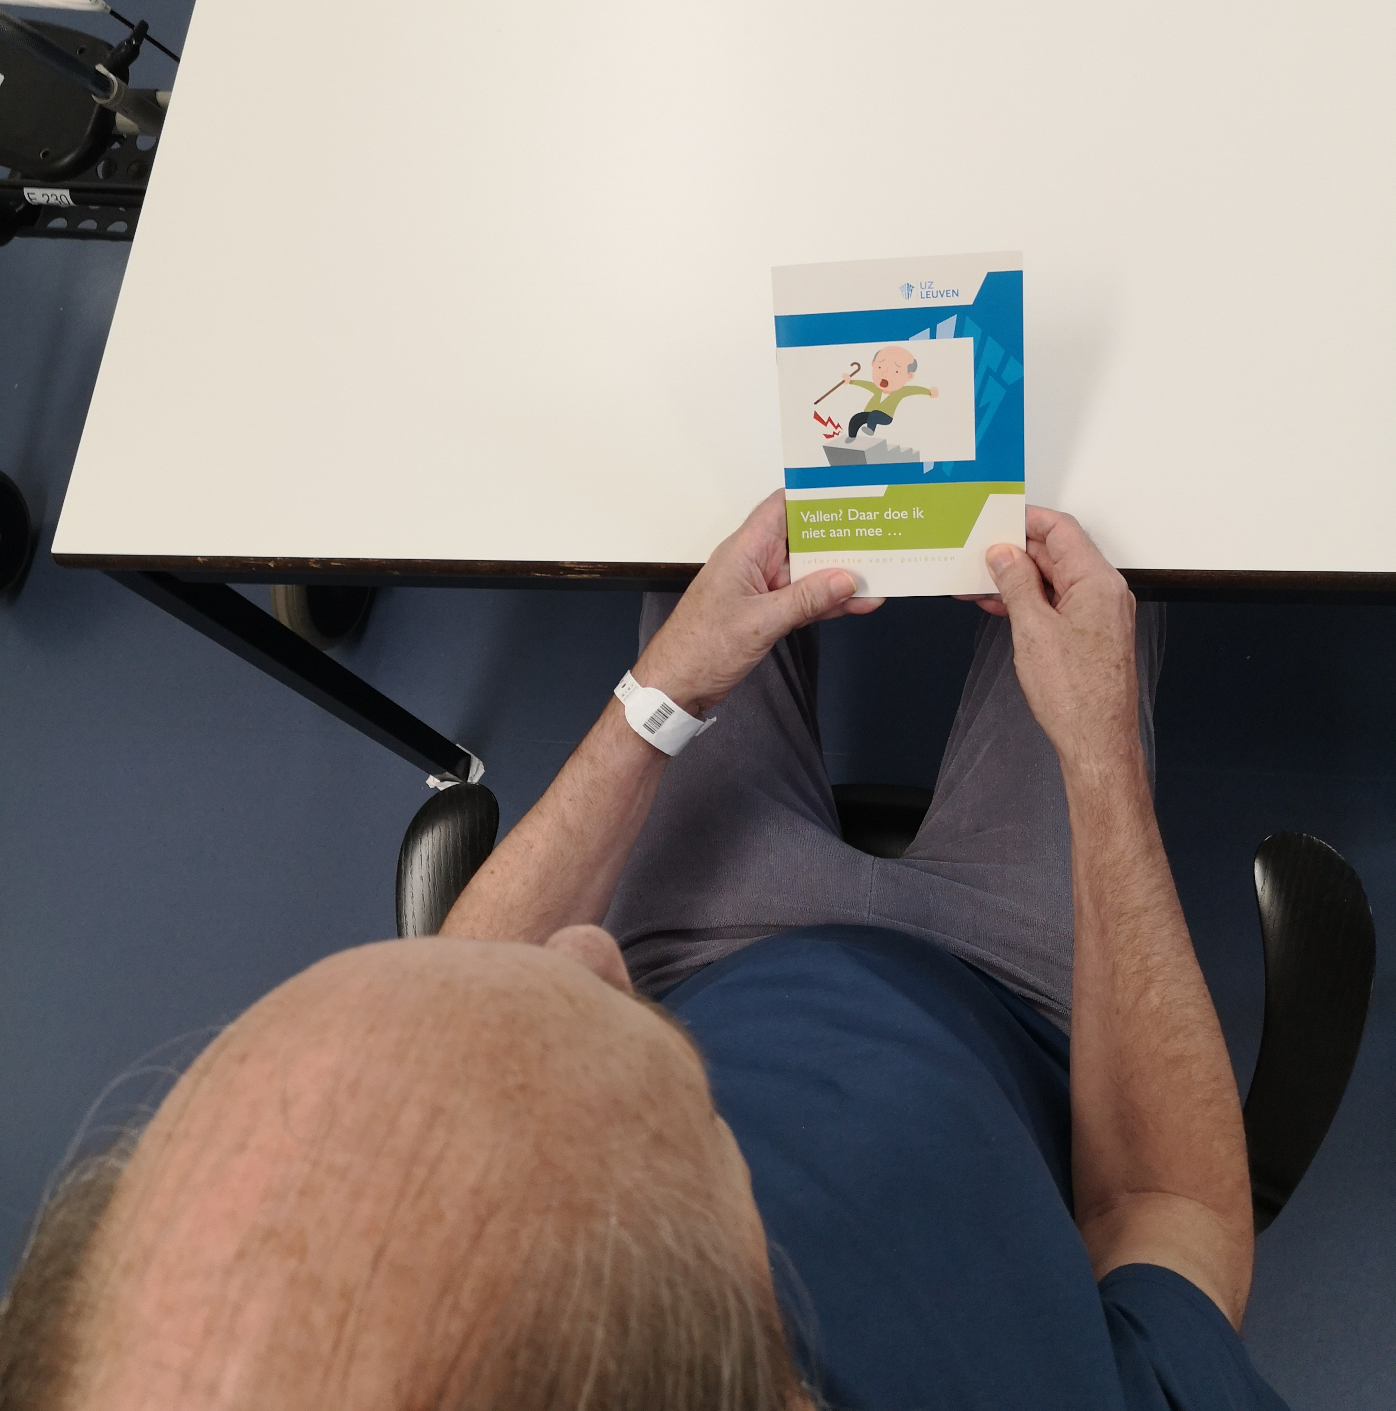
Valpreventie
Educatie
Training
Veilig schoeisel
Huisbezoek/adviesverlening - MUT

Slide 15
Re-integratie
Boodschappen doen
Vrije tijd
Ergo aan huis

Slide 16
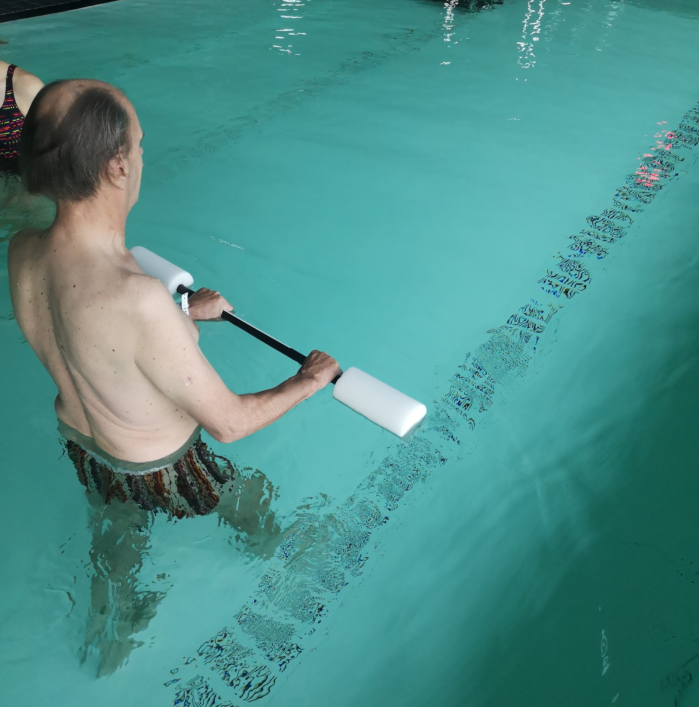
Comfortzorg
Positionering in zit/lig
Adviesverlening naar hulpmiddelen
Hydrotherapie

Slide 17
VID_20231108_094655.mp4
VID_20231108_092117.mp4
VID_20231108_092210.mp4

Slide 18
Ontslagbeleid – Rol ergotherapeut
Advies betreffende aanpassingen woning + valpreventie.
Ergotherapie aan huis ikv opvolgen aanpassingen woning (MUT)
Inschakelen externe hulp iom sociale dienst.

